Slide 1
ΠΩΣ ΚΑΤΙ ΕΡΕΙΠΩΜΕΝΟ, ΜΠΟΡΕΙ ΝΑ ΓΙΝΕΙ ΚΑΤΙ ΠΟΛΥ ΟΜΟΡΦΟ
DIMITRIS DIMITRIADIS ST3

Slide 2
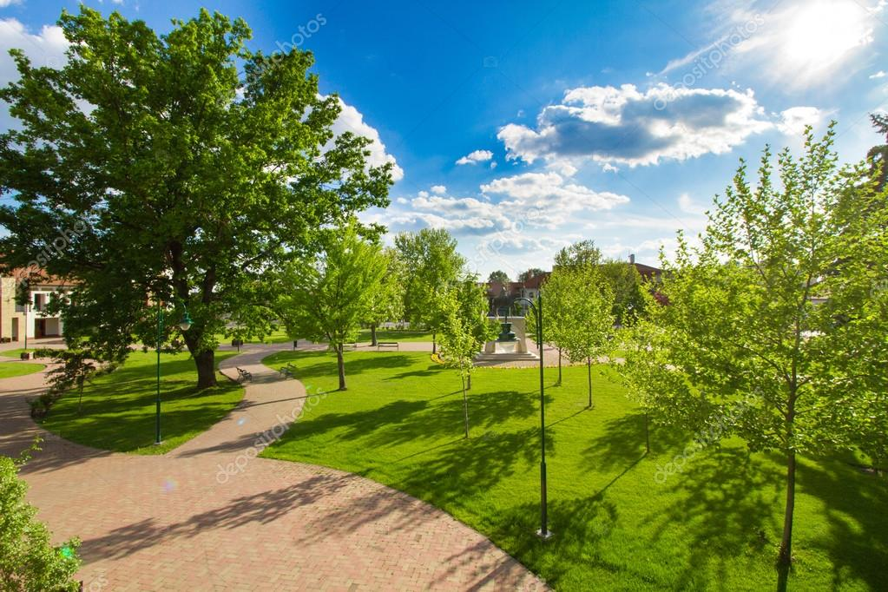
TA ΠΑΡΚΑ
Πολύ όμορφες εκτάσεις με πολλά δέντρα.
Μπορείς να κάνεις πολλές δραστηριότητες εκεί.
Σε πολλά από αυτά, υπάρχουν και παιδικές χαρές.
Άρα γιατί αυτές τις μεγάλες και πολλές αχρησιμοποίητες εκτάσεις να μην τις κάνουμε πάρκα;

Slide 3
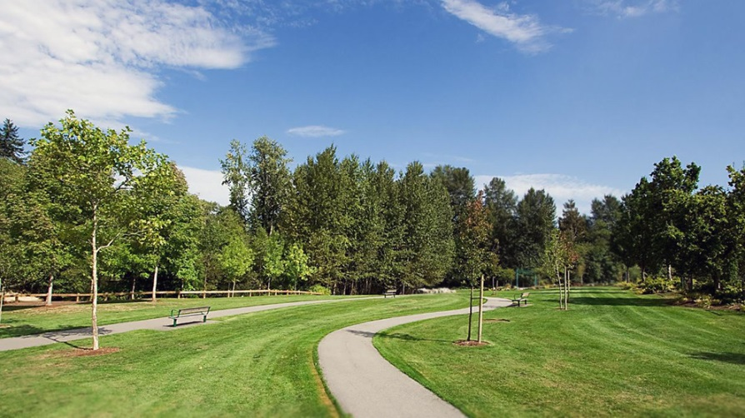
ΠΩΣ ΜΠΟΡΕΙ ΝΑ ΓΙΝΕΙ ΑΥΤΟ
Bρίσκουμε την έκταση.
Σχεδιάζουν οι αρχιτέκτο-
νες πάρκο.
Φροντίζει ο Δήμος για την επένδηση και την καθαριότητα.
Βοηθάμε και εμείς στο να μην ρίχνουμε κάτω σκουπίδια.

Slide 4
ΣΤΡΑΤΟΠΕΔΟ ΚΟΔΡΑ
Η αναζήτηση ελεύθερων χώρων μέσα στις πόλεις είναι δύσκολη υπόθεση. Κι όταν αυτοί βρεθούν στηρίζουμε πάνω τους τις ελπίδες για βελτίωση της ζωής των κατοίκων.

Slide 5
ΣΤΡΑΤΟΠΕΔΟ ΚΟΔΡΑ
Οι παρεμβάσεις στον χώρο αυτόν πρέπει να γίνουν σύμφωνα με τις αρχές της αειφορίας και με σεβασμό στο οικοσύστημα.
Οι οικογένειες θα έχουν τη δυνατότητα να κάθονται στη σκιά των δέντρων , να κάνουν πικ νικ, ν' απολαμβάνουν την ομορφιά του χώρου και τα παιδιά θα τρέχουν όλο χαρά.

Slide 6
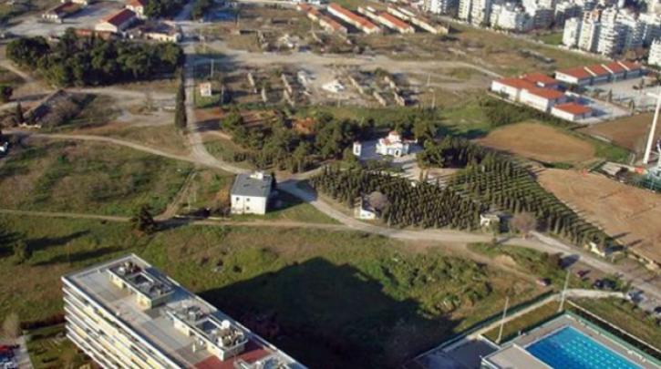
Ελπίζουμε να αξιοποιηθεί ο χώρος για να έχουν οι κάτοικοι της Καλαμαριάς ένα χώρο αναψυχής και περιπάτου. Παράλληλα να αναδειχθεί και ο ιστορικός του χαρακτήρας.
ΣΤΡΑΤΟΠΕΔΟ ΚΟΔΡΑ

Slide 7
ΣΑΣ ΕΥΧΑΡΙΣΤΟΥΜΕ ΓΙΑ ΤΗΝ ΠΡΟΣΟΧΗ ΣΑΣ

